Slide 1
MATEMATIČKA ANALIZA
Ishod 4

Slide 2
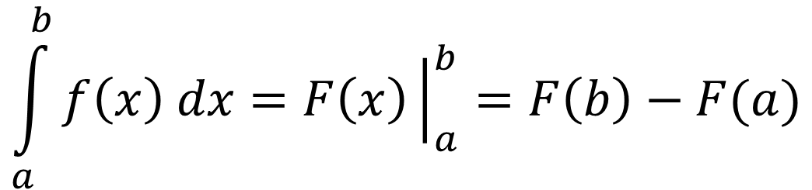
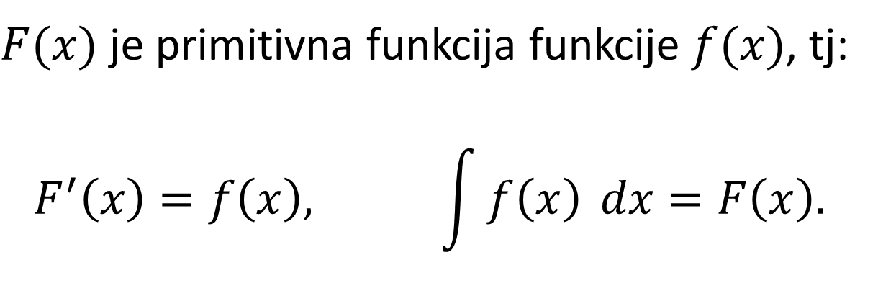
Newton-Leibnizova formula
$$\int_{a}^{b}{f\left(x\right) dx}=F\left(x\right){\left.​\right|}_{a}^{b}=F\left(b\right)−F(a)$$
$F(x)$ je primitivna funkcija funkcije $f(x)$, tj:
$$F^{′}\left(x\right)=f\left(x\right), \int{f\left(x\right)} dx=F\left(x\right).$$

Slide 3
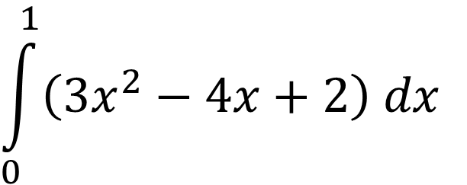
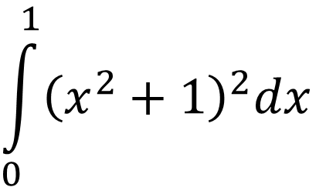
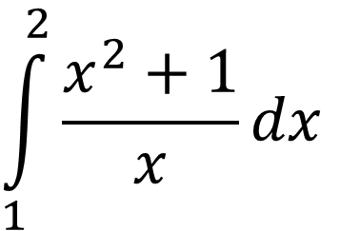
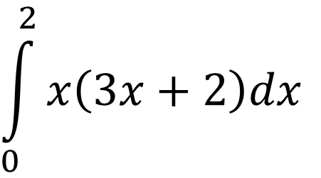
Određeni integral
12.1. Izračunajte slijedeće integrale:
$$\int_{0}^{1}{\left(3x^{2}−4x+2\right) dx}$$
$$\int_{1}^{2}{\frac{x^{2}+1}{x}dx}$$
a)
c)
$$\int_{0}^{2}{x\left(3x+2\right)dx}$$
$$\int_{0}^{1}{{\left(x^{2}+1\right)}^{2}dx}$$
b)
d)

Slide 4
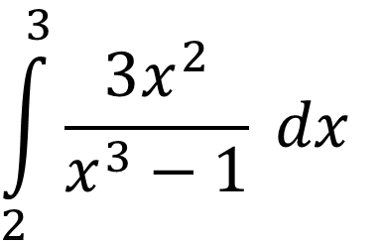
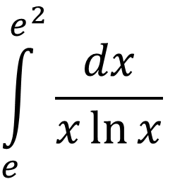
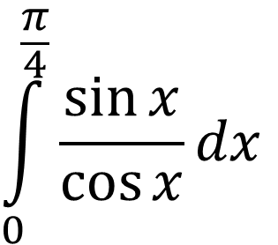
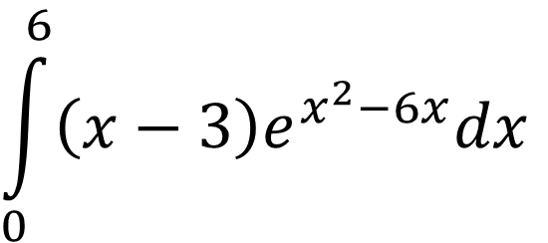
Određeni integral
12.2. Izračunajte slijedeće integrale:
$$\int_{0}^{\frac{π}{4}}{\frac{\sin{x}}{\cos{x}}dx}$$
$$\int_{2}^{3}{\frac{3x^{2}}{x^{3}−1} dx}$$
a)
c)
$$\int_{0}^{6}{\left(x−3\right)e^{x^{2}−6x}dx}$$
$$\int_{e}^{e^{2}}{\frac{dx}{x\ln{x}}}$$
b)
d)

Slide 5
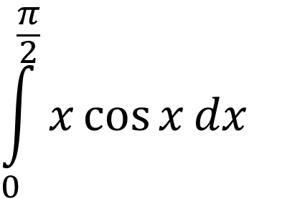
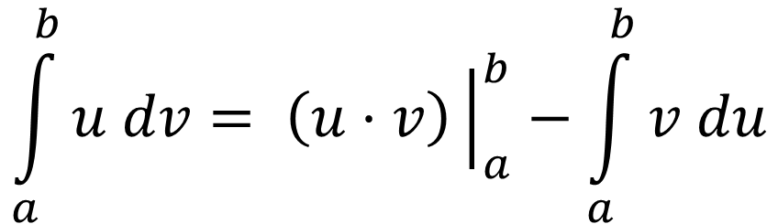
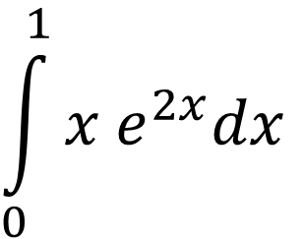
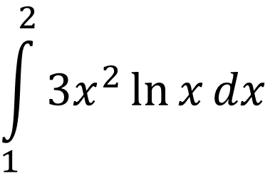
Određeni integral
$$\int_{a}^{b}{u dv}= \left(u⋅v\right){\left.​\right|}_{a}^{b}−\int_{a}^{b}{v du}$$
12.3. Izračunajte slijedeće integrale:
$$\int_{0}^{\frac{π}{2}}{x\cos{x}dx}$$
$$\int_{1}^{2}{3x^{2}\ln{x}dx}$$
$$\int_{0}^{1}{x e^{2x}dx}$$
a)
b)
c)

Slide 6
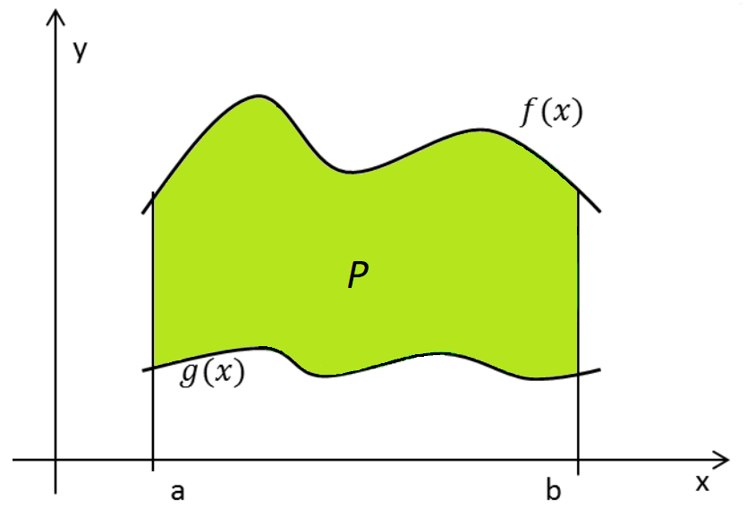
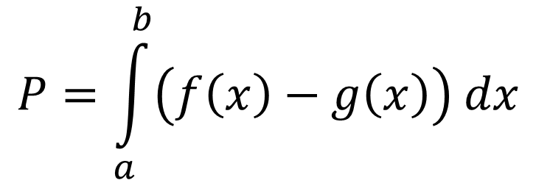
Površina omeđena krivuljama
gornja funkcija
$$P=\int_{a}^{b}{\left(f\left(x\right)−g\left(x\right)\right) dx}$$
gornja funkcija
donja funkcija
donja funkcija

Slide 7
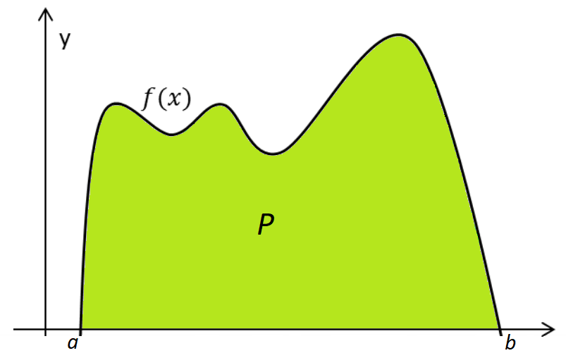
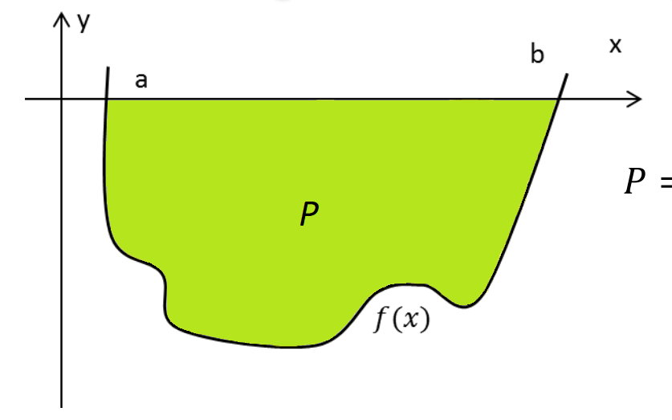
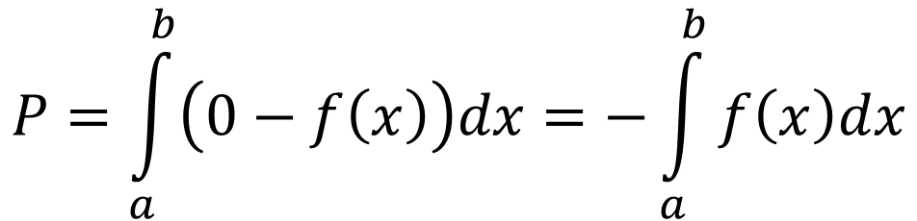
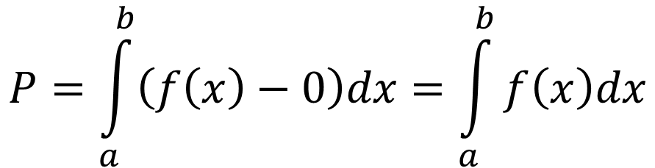
gornja funkcija
gornja funkcija
donja funkcija
donja funkcija
$$P=\int_{a}^{b}{\left(f\left(x\right)−0\right)dx}=\int_{a}^{b}{f\left(x\right)dx}$$
$$P=\int_{a}^{b}{\left(0−f\left(x\right)\right)dx}=−\int_{a}^{b}{f\left(x\right)dx}$$

Slide 8
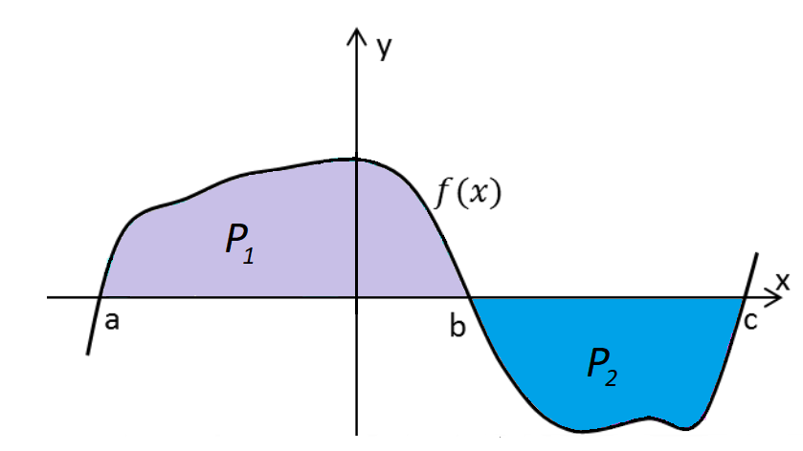
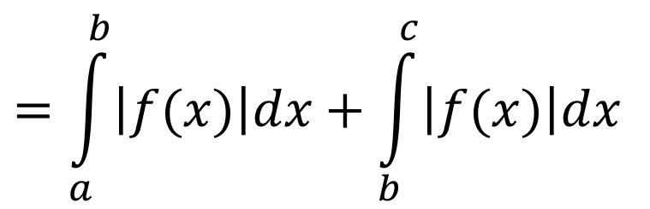
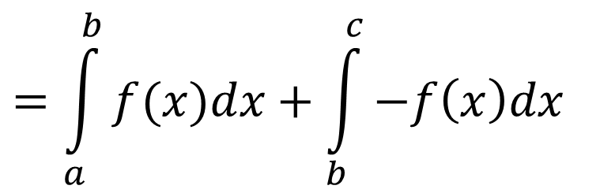

gornja funkcija
gornja funkcija
donja funkcija
donja funkcija
$$=\int_{a}^{b}{f(x)dx}+\int_{b}^{c}{−f\left(x\right)dx}$$
$$=\int_{a}^{b}{\left|f(x)\right|dx}+\int_{b}^{c}{\left|f(x)\right|dx}$$
$$P=P_{1}+P_{2}$$

Slide 9
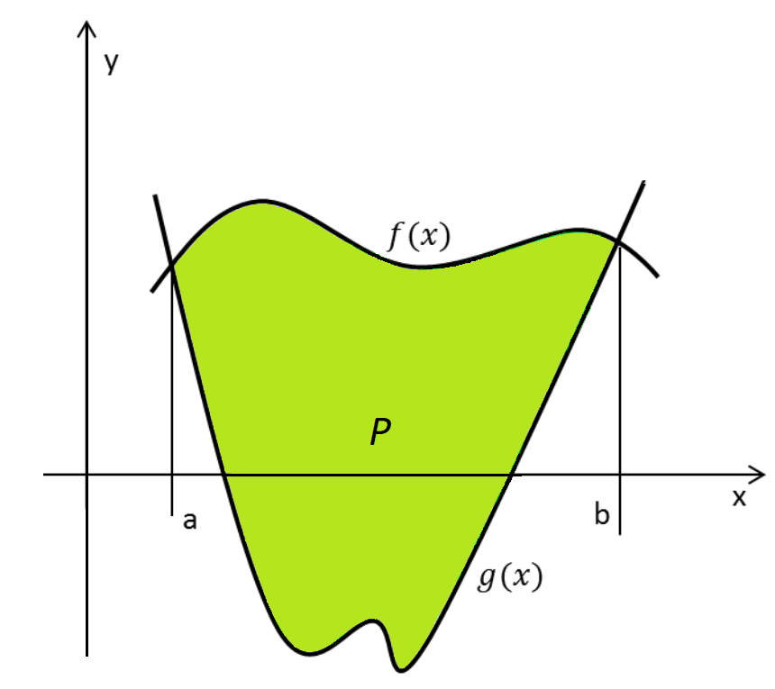
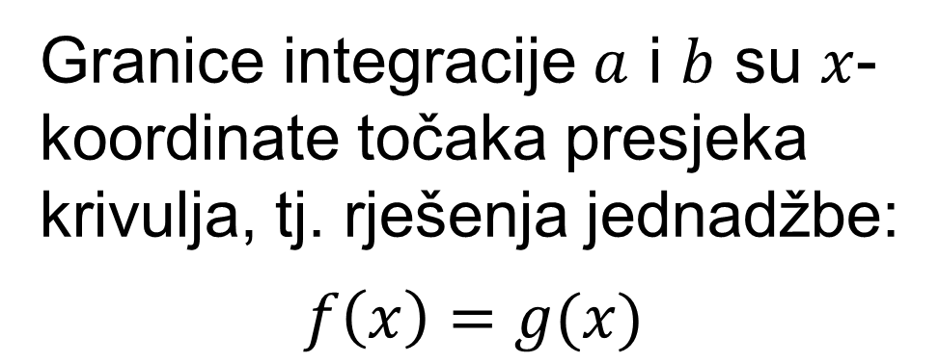
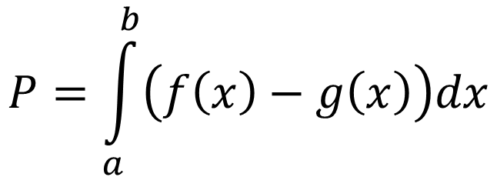
Granice integracije $a$ i $b$ su $x$-koordinate točaka presjeka krivulja, tj. rješenja jednadžbe:
$$f\left(x\right)=g(x)$$
gornja funkcija
$$P=\int_{a}^{b}{\left(f\left(x\right)−g\left(x\right)\right)dx}$$
Pri određivanju površine, skica je obavezna!
donja funkcija

Slide 10
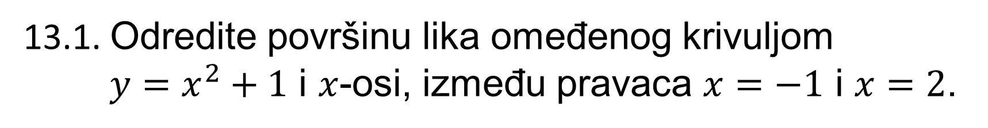
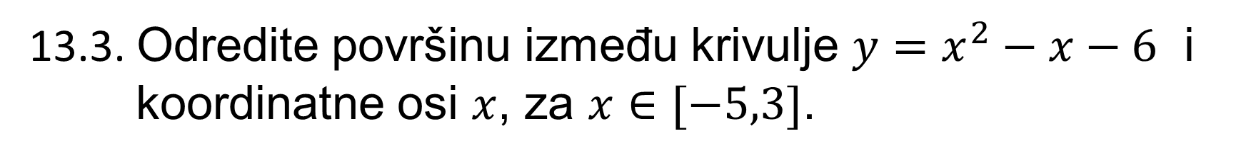
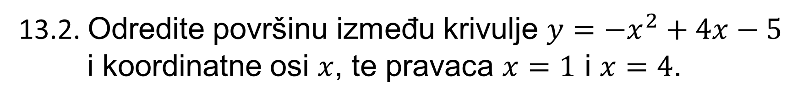
Površina omeđena krivuljama
13.1. Odredite površinu lika omeđenog krivuljom $y=x^{2}+1$ i $x$-osi, između pravaca $x=−1$ i $x=2$.
13.2. Odredite površinu između krivulje $y={−x}^{2}+4x−5$ i koordinatne osi $x$, te pravaca $x=1$ i $x=4$.
13.3. Odredite površinu između krivulje $y=x^{2}−x−6$ i koordinatne osi $x$, za $x∈[−5,3]$.

Slide 11
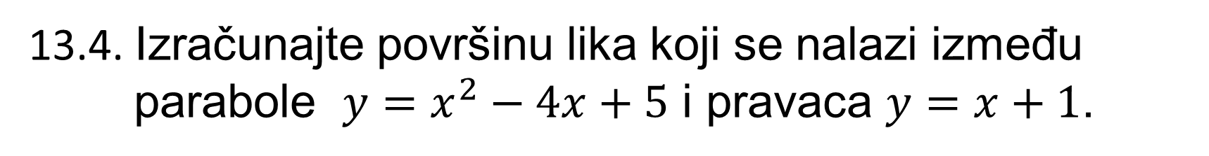
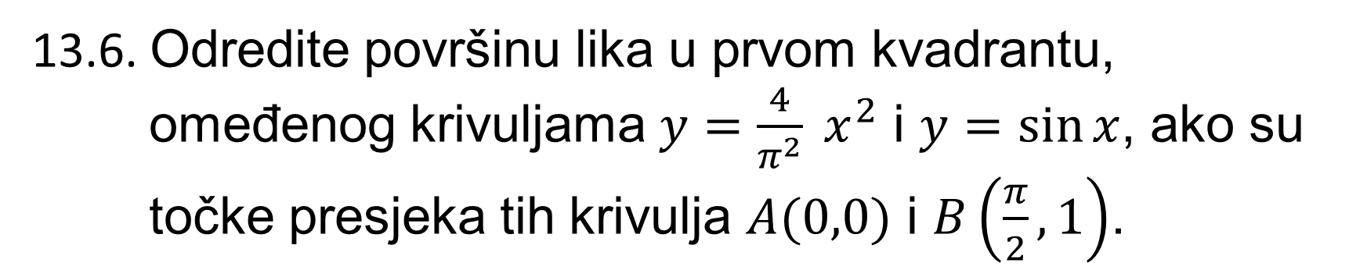
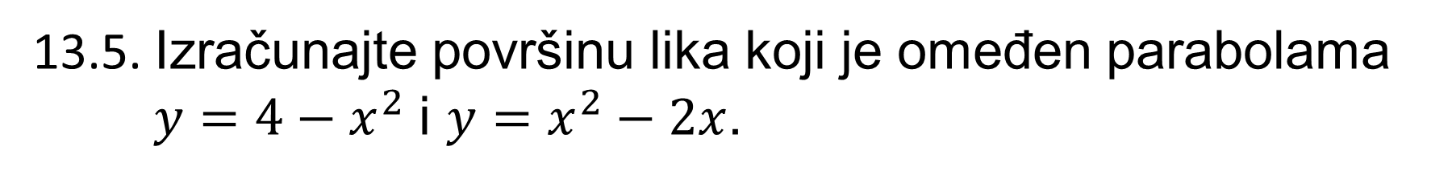
Površina omeđena krivuljama
13.4. Izračunajte površinu lika koji se nalazi između parabole $y=x^{2}−4x+5$ i pravaca $y=x+1$.
13.5. Izračunajte površinu lika koji je omeđen parabolama $y={4−x}^{2}$ i $y=x^{2}−2x$.
13.6. Odredite površinu lika u prvom kvadrantu, omeđenog krivuljama $y=\frac{4}{π^{2}} x^{2}$ i $y=\sin{x}$, ako su točke presjeka tih krivulja $A(0,0)$ i $B\left(\frac{π}{2},1\right)$.

Slide 12
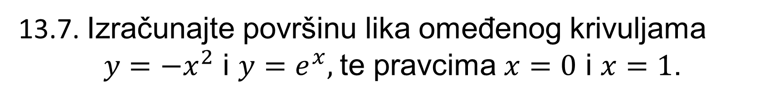
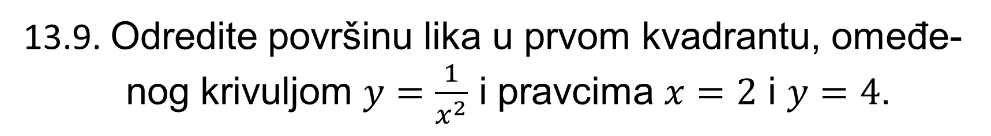
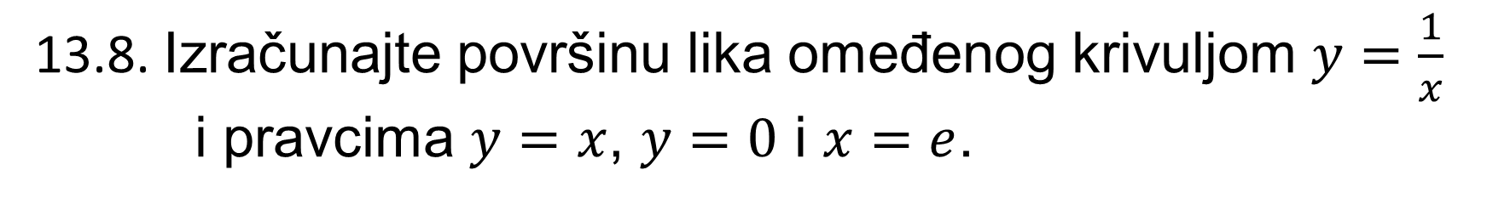
Površina omeđena krivuljama
13.7. Izračunajte površinu lika omeđenog krivuljama $y=−x^{2}$ i $y=e^{x},$te pravcima $x=0$ i $x=1$.
13.8. Izračunajte površinu lika omeđenog krivuljom $y=\frac{1}{x}$ i pravcima $y=x$, $y=0$ i $x=e$.
13.9. Odredite površinu lika u prvom kvadrantu, omeđe-nog krivuljom $y=\frac{1}{x^{2}}$ i pravcima $x=2$ i $y=4$.

Slide 13
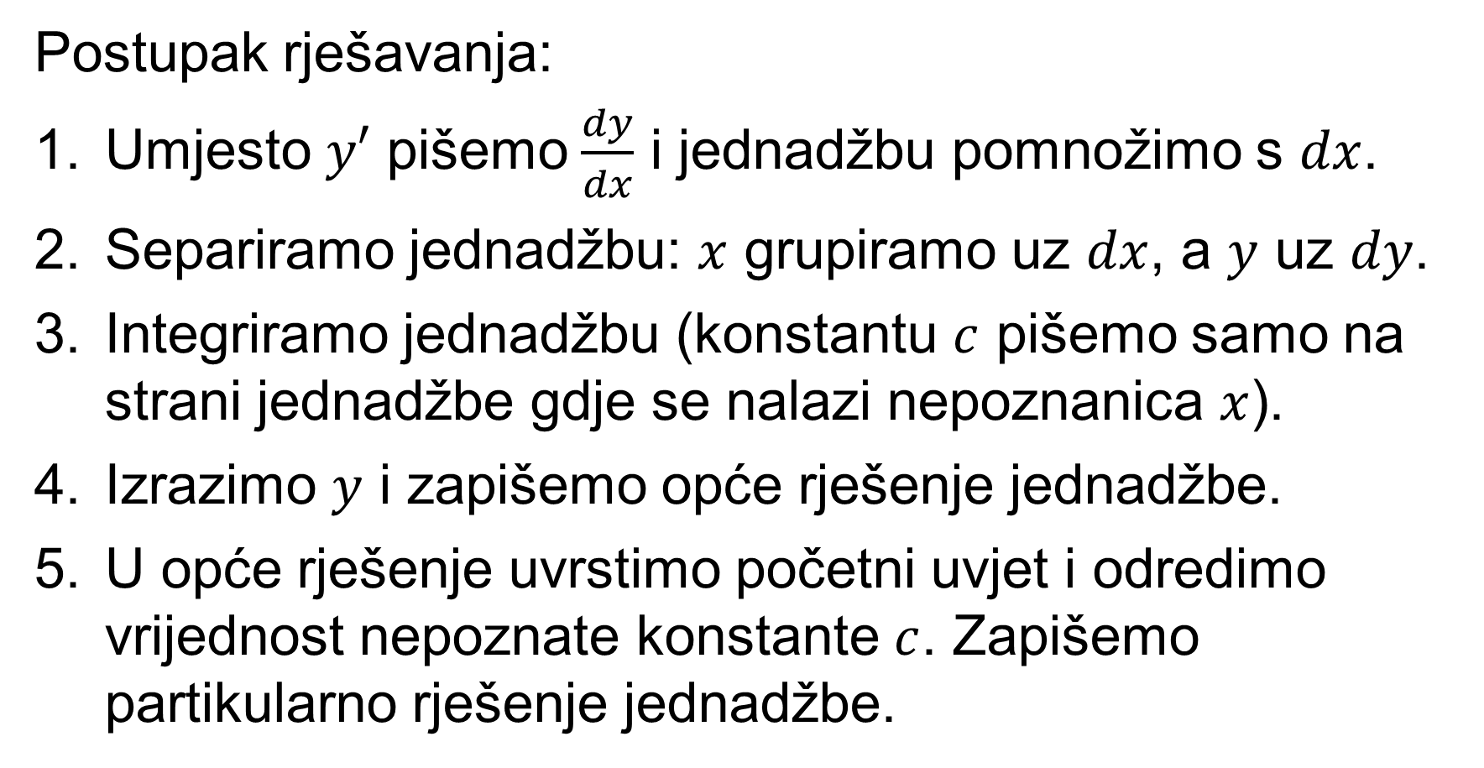
Separabilne diferencijalne jednadžbe
Postupak rješavanja:
Umjesto $y′$ pišemo $\frac{dy}{dx}$ i jednadžbu pomnožimo s $dx$.
Separiramo jednadžbu: $x$ grupiramo uz $dx$, a $y$ uz $dy$.
Integriramo jednadžbu (konstantu $c$ pišemo samo na strani jednadžbe gdje se nalazi nepoznanica $x$).
Izrazimo $y$ i zapišemo opće rješenje jednadžbe.
U opće rješenje uvrstimo početni uvjet i odredimo vrijednost nepoznate konstante $c$. Zapišemo partikularno rješenje jednadžbe.

Slide 14
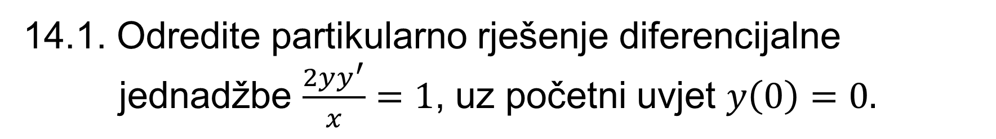
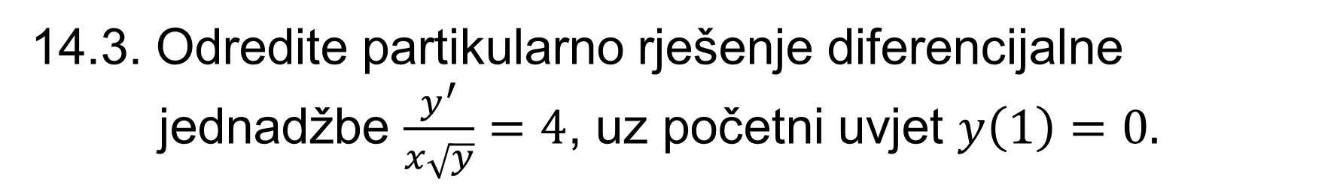
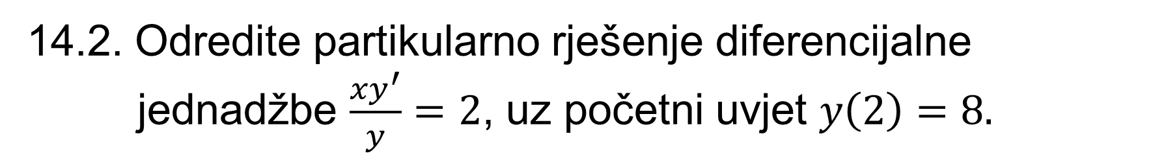
Separabilne diferencijalne jednadžbe
14.1. Odredite partikularno rješenje diferencijalne jednadžbe $\frac{2yy^{′}}{x}=1$, uz početni uvjet $y\left(0\right)=0.$
14.2. Odredite partikularno rješenje diferencijalne jednadžbe $\frac{{xy}^{′}}{y}=2$, uz početni uvjet $y\left(2\right)=8.$
14.3. Odredite partikularno rješenje diferencijalne jednadžbe $\frac{y^{′}}{x\sqrt{y}}=4$, uz početni uvjet $y\left(1\right)=0.$

Slide 15
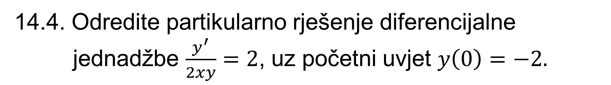
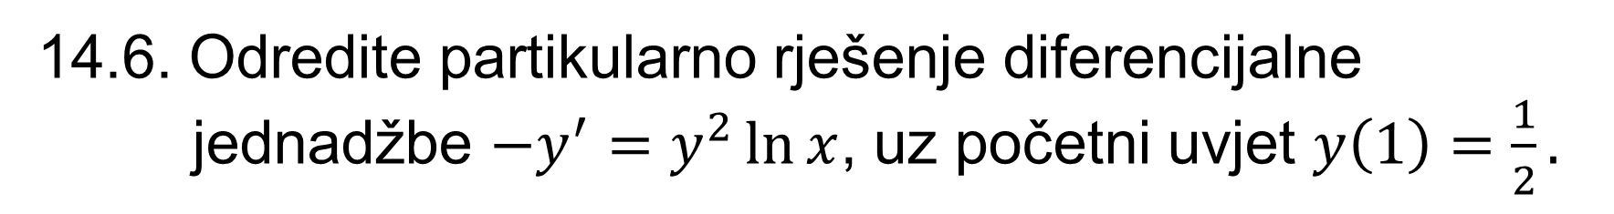
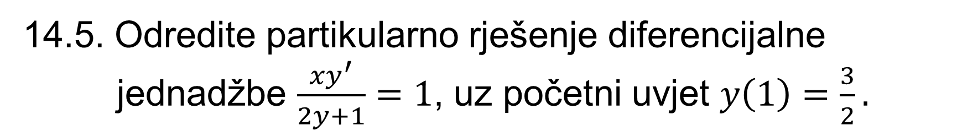
Separabilne diferencijalne jednadžbe
14.4. Odredite partikularno rješenje diferencijalne jednadžbe $\frac{y^{′}}{2xy}=2$, uz početni uvjet $y\left(0\right)=−2.$
14.5. Odredite partikularno rješenje diferencijalne jednadžbe $\frac{{xy}^{′}}{2y+1}=1$, uz početni uvjet $y\left(1\right)=\frac{3}{2}.$
14.6. Odredite partikularno rješenje diferencijalne jednadžbe $−y^{′}=y^{2}\ln{x}$, uz početni uvjet $y\left(1\right)=\frac{1}{2}.$

Slide 16
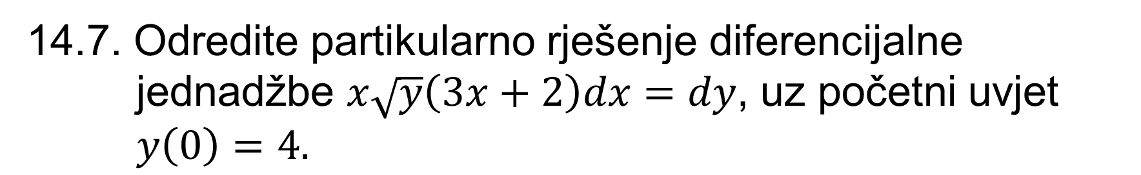
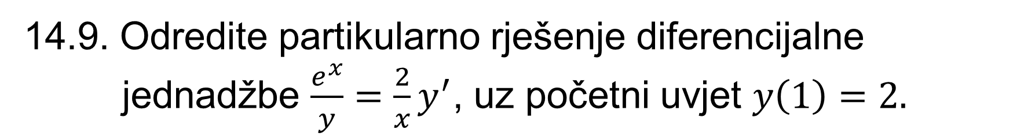
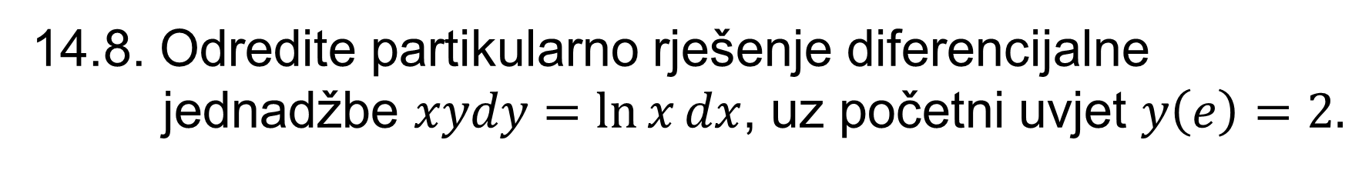
Separabilne diferencijalne jednadžbe
14.7. Odredite partikularno rješenje diferencijalne jednadžbe $x\sqrt{y}\left(3x+2\right)dx=dy$, uz početni uvjet $y\left(0\right)=4.$
14.8. Odredite partikularno rješenje diferencijalne jednadžbe $xydy=\ln{x}dx$, uz početni uvjet $y\left(e\right)=2.$
14.9. Odredite partikularno rješenje diferencijalne jednadžbe $\frac{e^{x}}{y}=\frac{2}{x}y^{′}$, uz početni uvjet $y\left(1\right)=2.$

Slide 17
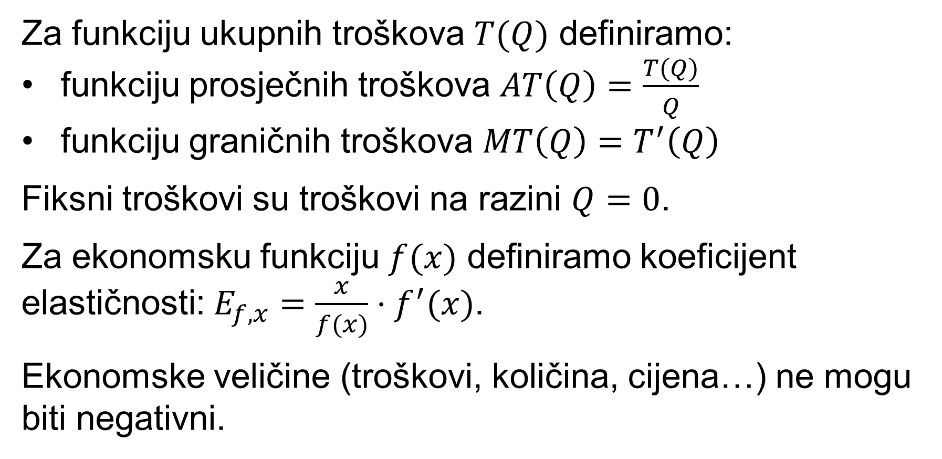
Ekonomske funkcije
Za funkciju ukupnih troškova $T(Q)$ definiramo:
funkciju prosječnih troškova $AT\left(Q\right)=\frac{T(Q)}{Q}$
funkciju graničnih troškova $MT\left(Q\right)=T^{′}\left(Q\right)$
Fiksni troškovi su troškovi na razini $Q=0$.
Za ekonomsku funkciju $f(x)$ definiramo koeficijent elastičnosti: $E_{f,x}=\frac{x}{f(x)}⋅f^{′}(x)$.
Ekonomske veličine (troškovi, količina, cijena…) ne mogu biti negativni.

Slide 18
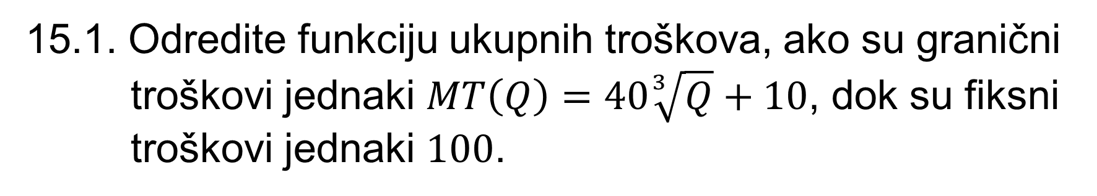
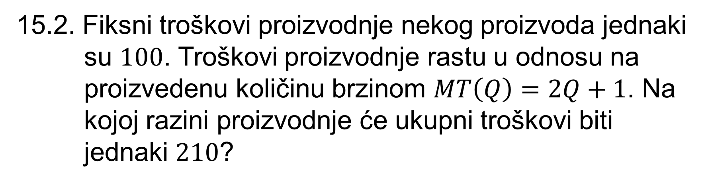
Ekonomske funkcije
15.1. Odredite funkciju ukupnih troškova, ako su granični troškovi jednaki $MT\left(Q\right)=40\sqrt[3]{Q}+10$, dok su fiksni troškovi jednaki $100$.
15.2. Fiksni troškovi proizvodnje nekog proizvoda jednaki su $100$. Troškovi proizvodnje rastu u odnosu na proizvedenu količinu brzinom $MT\left(Q\right)=2Q+1$. Na kojoj razini proizvodnje će ukupni troškovi biti jednaki $210$?

Slide 19
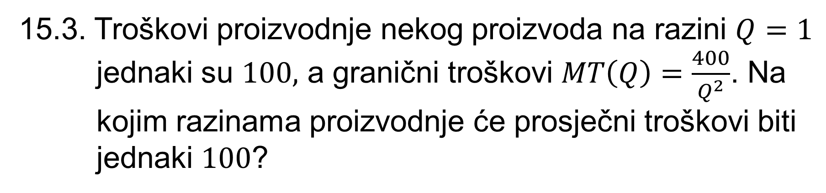
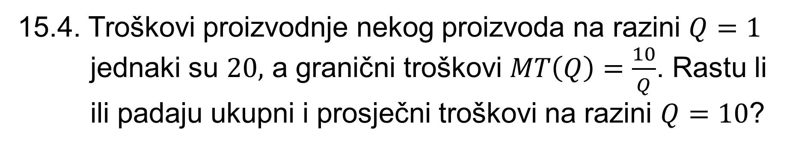
Ekonomske funkcije
15.3. Troškovi proizvodnje nekog proizvoda na razini $Q=1$ jednaki su $100,$ a granični troškovi $MT\left(Q\right)=\frac{400}{Q^{2}}$. Na kojim razinama proizvodnje će prosječni troškovi biti jednaki $100$?
15.4. Troškovi proizvodnje nekog proizvoda na razini $Q=1$ jednaki su $20,$ a granični troškovi $MT\left(Q\right)=\frac{10}{Q}$. Rastu li ili padaju ukupni i prosječni troškovi na razini $Q=10$?

Slide 20


Ekonomske funkcije
15.5. Koeficijent elastičnosti funkcije potražnje $q(p)$, u odnosu na cijenu proizvoda $p$, jednak je $E_{q,p}=\frac{p}{p+1}$. Odredite potražnju na razini cijena $p=9$, ako na razini cijena $p=2$ vrijedi $q\left(2\right)=9$.
15.6. Koeficijent elastičnosti funkcije prihoda $r(q)$, u odnosu na količinu $q$, jednak je $E_{r,q}=\frac{1}{3}$. Odredite prihode na razini $q=27$, ako na razini $q=1$ vrijedi $r\left(1\right)=100$.

Slide 21


Ekonomske funkcije
15.7. Koeficijent elastičnosti funkcije $y\left(x\right)$ jednak je $E_{y,x}=\frac{1}{\ln{x}}$. Odredite funkciju $y(x)$ ako je $y\left(e\right)=10$.
15.8. Koeficijent elastičnosti funkcije $y\left(x\right)$ jednak je $E_{y,x}=x\ln{x}$. Odredite funkciju $y(x)$ ako je $y\left(1\right)=\frac{1}{e}$.

Slide 22
Hvala ☺

